Slide 1


尚益科技 ·WÀ商机外贸获客系统
精准获客，驱动全球业务

Slide 2

WA商机的获客模式 流量来源丨客户精准度

Slide 3



WÀ商机系统
Winning Active Business Opportunities
【WÀ商机】是基于【Meta广告联盟+Google广告联盟】上的广告获客系统， 他的外贸获客能力远超B2B、独立站等外贸平台，获客更多更精准！
WÀ商机系统就是一个广告投流获客平台
每天可以让商家获取数十条询盘商机
单条询盘成本最低
几块钱

Slide 4
WÀ商机系统的获客模式
卖家提供推广素材，平台精准创建广告计划，投放到 Google/Meta 平台，AI 会优化数据，优先展示给高意向客户，快速获取买家留资商机，实现当日投放当日获客！
01 卖家提供产品素材
03将广告投放到Google和Meta平台
05 卖家收到商机进行开发
卖家提供需要推广的产品素材
进行创意推广素材设计
大模型AI优化广告计划
以“商机成效最大化”为基础，实现最优展示
当日投放，当日收到商机
买家跟进客户等级进行有效开发
04 买家看到广告填写意向表单
02WÀ商机创建广告计划
根据产品定位买家画像
国家/地区、职位、行业
买家主动填写个人信息
【公司名、姓名、电话号码】

Slide 5


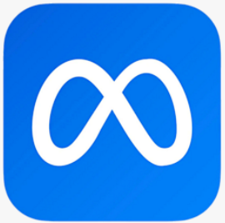







WÀ商机系统的获客模式-覆盖人群广，平台多
Meta广告联盟
Google广告联盟
覆盖人群广
覆盖全球 30 亿 + 月活用户
自有场景月活：FaceBook 超 29 亿、Instagram 超 20 亿、Messenger 超 12 亿、WhatsApp 超 20 亿，形成全场景流量矩阵
覆盖人群广
覆盖全球 90% 以上互联网用户
涵盖 200 多个国家和地区、40 多种语言环境
覆盖47亿人群
合作平台多
核心社交矩阵Facebook、Instagram、Messenger、WhatsApp、覆盖动态、快拍、Reels、Watch、Marketplace 等全场景版位
接入 1000 万 + 第三方网站 / 应用，数百万款移动应用接入，移动端渗透力极强
合作平台多
YouTube、Gmail、Google 搜索、Google地图等高价值场景的自有核心平台
接入全球 3500 万 + 优质网站 / 博客 / 论坛等全品类垂直站点
渗透全球数百万款移动应用
解锁更多... ...
广告投流即只要采购商在互联网上活跃，必然展示给他，不已买家意志决定！

Slide 6
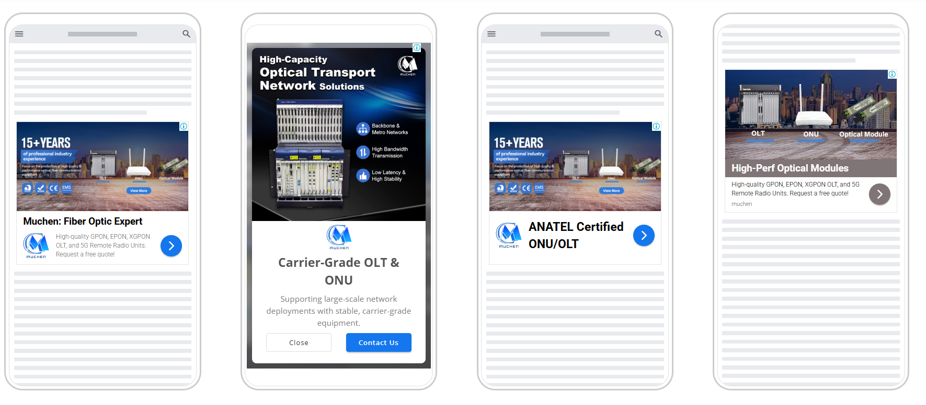
WÀ商机系统的获客模式
抖音获客的逻辑：因为您是我的客户画像，在投流时我选择了画像，您在社媒上刚好又看到了我的广告，进行查看，最后觉得有意向想要了解，留下了个人信息（电话/微信），我们再对您进行精准开发，比我自己守着官网，或者大海捞针的找客户更精准 ！！

Slide 7
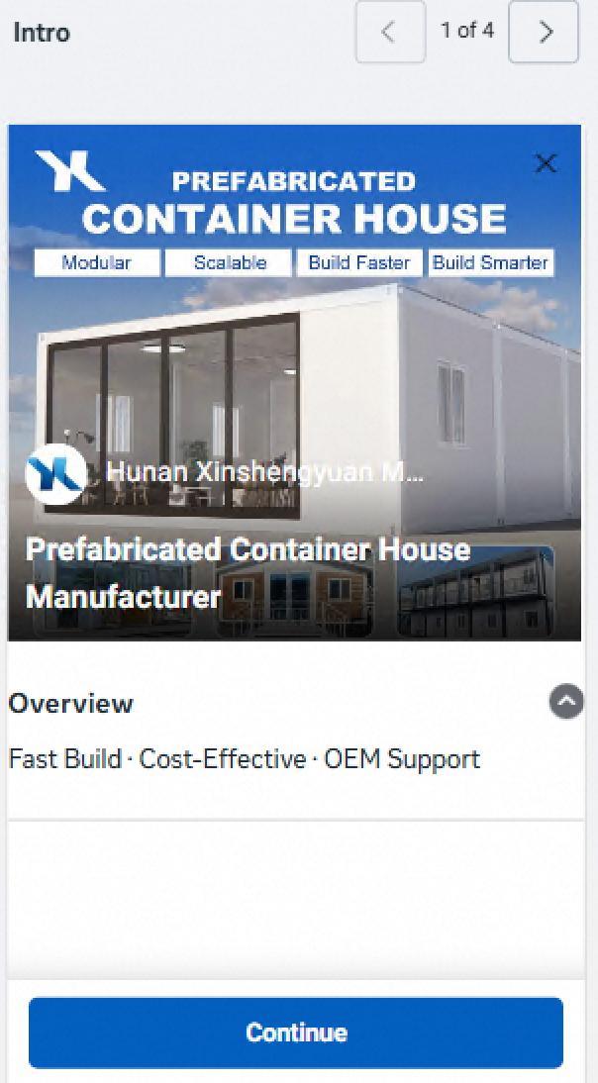
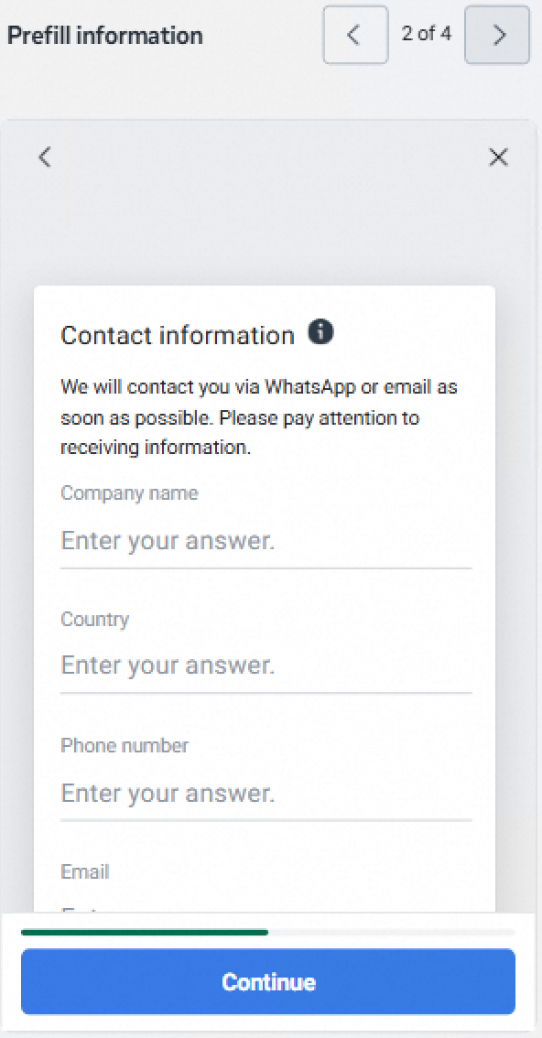
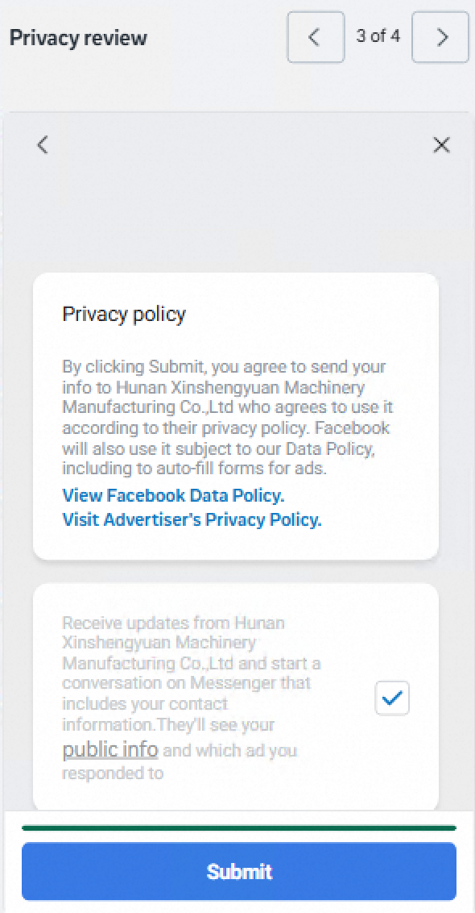
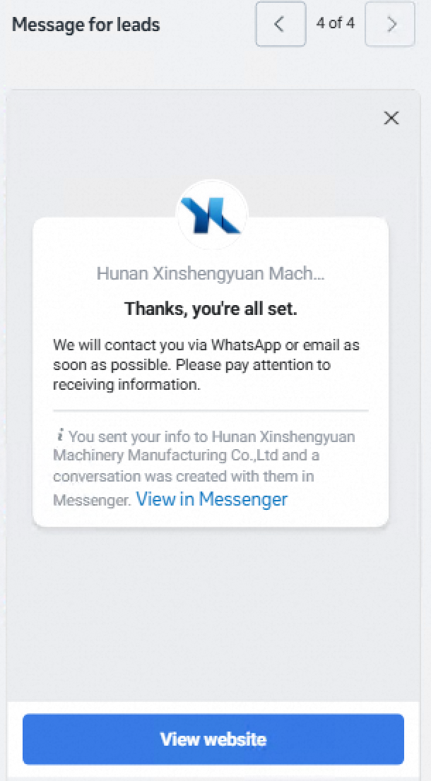
WÀ商机系统的获客模式
抖音获客的逻辑：因为您是我的客户画像，在投流时我选择了画像，您在社媒上刚好又看到了我的广告，进行查看，最后觉得有意向想要了解，留下了个人信息（电话/微信），我们再对您进行精准开发，比我自己守着官网，或者大海捞针的找客户更精准 ！！

Slide 8
WÀ商机系统的获客精准-内外兼修，精准获客
向内看-WÀ商机优势
向外看-社媒趋势
广告计划精准定位画像
1-WA商机创建的广告计划定位了客户画像，精准触达 【国家/地区+行业+职位】
社媒覆盖广，决策人活跃度高
1-社媒覆盖全球超56.6 亿人群，92.6% 的全球网民
2-海外 B2B 采购决策中，70%+ 的决策者会通过社媒调研供应商
高门槛表单主动留资
1-主动填写复杂隐私表单的客户，采购意向度是普通点击用户的 8-10 倍，成单转化率提升 300%+
2-高门槛表单天然筛选掉 90% 以上的无效流量
社媒标签化，大数据精准打标
Google Gemini背调精准验证
1-基础注册信息完整度：80%+
2-结合行为数据后的用户画像准确率：90%+
3-客户真实可触、标签精度高
1-可提升线索精准度 60%+ 2-节省销售人工筛选时间 80%+
3-激活高意向客户转化率提升 50%+

Slide 9
WA商机获客的成本优势 成本优势原理丨B2B平台对比

Slide 10



WÀ商机系统的获客成本低-全域触达，成本极低
传统B2B、谷歌关键词竞价模式成本高
WA商机获客模式成本低
广告位置极度有限
广告位置无限多
无论B2B平台或是谷歌搜索结果页，排名靠前的位置才六流量，且位置稀缺导致的竞价过度化。
信息流广告本身没有排名位置，展示机会无限多，加之广告联盟众多平台所形成的无限多的展示机会，所以单次展示的成本极低。
关键词有限
用户需求行为导向
传统模式通过关键词搜索供应商，任何一个行业的有效关键词均不多，所以会带来关键词竞价的高涨。
突破了客户搜索的时间窗口，只要客户有访问互联网，广告即能精准触达。
有当下采购采购需求的买家少
所有有需求的采购商均能覆盖
绝大部分的专业买家会有一定的采购周期，并非每日需要采购，当他主动寻找供应商时，供应商必然相互超额竞价。
无须客户搜索，只要客户被联盟定义为某产品的进口商，我们的广告就能精准投放到他面前去，比传统模式更占先机。
⚠️ 传统模式有效询盘成本普遍 ¥500-2000+，VS WA商机模式有限询盘 ¥3-50。

Slide 11
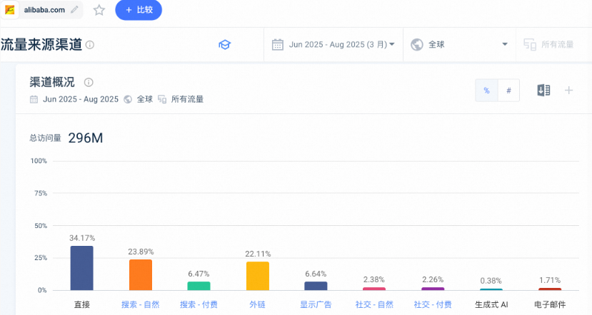
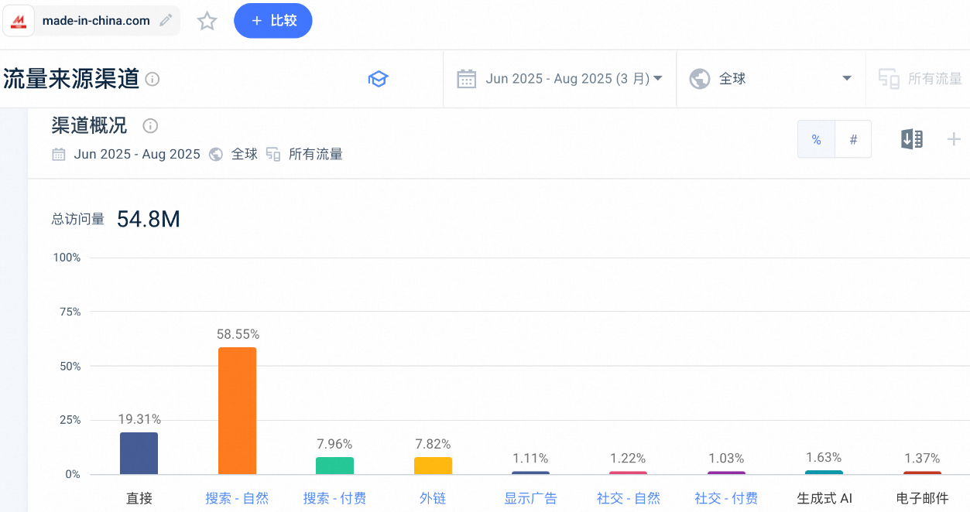
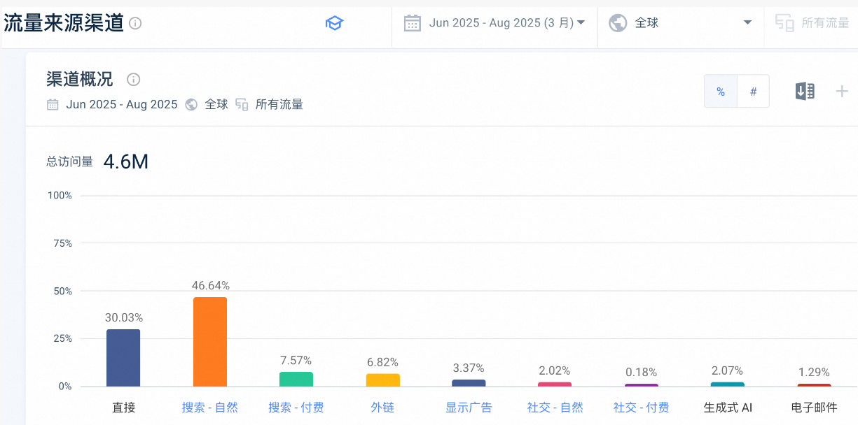
WÀ商机系统的获客成本低-全域触达，成本极低
数据来源：similarweb.com
WA商机系统：主动触达，成本极低
Alibaba
made in china
globalsources
B2B平台：被动分配，平台抽成
32%
68%
自有流量
外采流量
68%的流量来自平台外部，平台抽成且按逻辑被动分配。
询盘成本高达¥200-800/个，客户归属平台，运营难度高。
B2B平台68%的流量来自于Meta及Google广告联盟，直接向联盟投流跳过中间商

Slide 12
外贸获客的发展历程 发展历程丨渠道对比

Slide 13
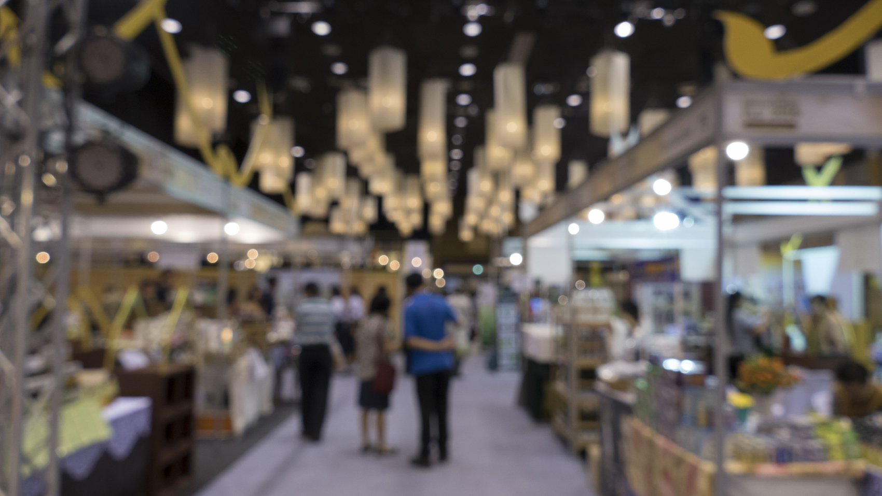

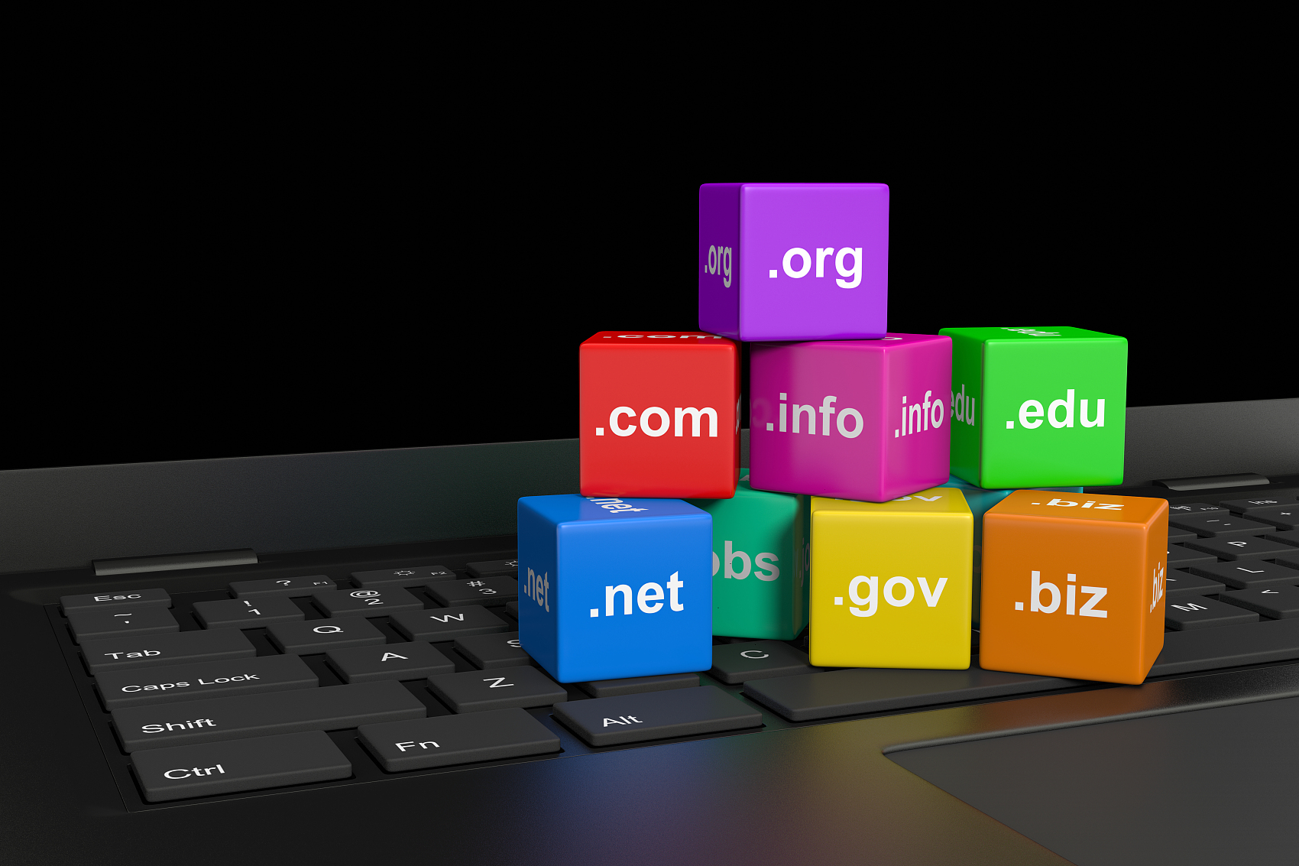





外贸获客渠道的发展历程-社媒获客，精准触达，高效获客
外贸获客已从依赖线下展会的1.0时代，历经B2B平台的2.0时代、独立站的3.0时代，迈入以社交媒体为核心的4.0智能获客时代。
社媒获客凭借精准触达、信任构建和内容驱动的优势，已成为连接全球客户、实现可持续增长的必然选择！
社媒获客：为何是必然选择？
展会出口
B2B平台
独立站
社媒获客
行为变迁：65%的B2B买家在联系前会先研究社媒。
1.0 传统时代
2.0 流量红利时代
3.0 品牌私域时代
4.0 智能获客时代
信任基石与高成本
流量红利与内卷陷阱
品牌阵地与私域萌芽
精准触达与信任构建
精准触达：直接定位CEO/采购经理，绕过低效层级。
优势：高信任度、现场成交、客户精准
优势：流量集中、操作便捷、门槛较低
优势：品牌独立、数据自有、沉淀私域
优势：触达决策人、内容驱动、极高ROI
成本优势：内容营销获客成本比传统广告低62%。
挑战：CAC>2000$、效率低、不确定性高
挑战：竞争白热化、成本攀升、客户非自有
挑战：引流困难、运营成本高、见效周期长
挑战：对内容运营与策略能力要求较高
AI新战场：优质内容助力AI推荐，获全球关注。

Slide 14





外贸获客渠道的效果对比-WA商机丨独立站谷歌推广
独立站谷歌推广
WÀ商机系统
询盘成本/个
¥70 - 400
询盘成本/个
¥3 - 50
月均询盘量
5 - 50 个 (普遍)
受限于同行竞争
月均询盘量
300-2000个(普遍）
根据每个广告预算决定询盘数量
客户信息
单一（仅公司名、邮箱）
客户信息
全面（每个客户公司名、电话、邮箱信息AI背调）
获客见效周期
略慢 (建站/测试跑数)
获客见效周期
快 (当天投放，当天见客资)
日常运营难度
极高 (SEO/投放专员)
日常运营难度
无（10分钟提供资料后期每日回复询盘即可）
获客逻辑
客户主动询盘
获客逻辑
客户主动询盘
询盘质量
较高（B2B行业买家）
询盘质量
较高（B2B行业买家）
客户覆盖范围
（客户来源）
仅Google搜索
客户覆盖范围
（客户来源）
全域（Meta+Google联盟）
流量成本高、客户来源单一，且对专业运营技术依赖极强 !
精准锁定采购商，低成本、高转化，客户资产永久归属企业！

Slide 15
外贸获客渠道的效果对比-WA商机丨传统B2B平台
获客逻辑 | 客户主动询盘 | 客户主动询盘
询盘成本 | 200-800元/个 (含平台基础年费） | 3-50元/个
询盘质量 | 未读未回/已读未回居多 （个人低质量买家居多） | B2B行业买家
询盘真实性 | 不可查 | 真实 每个客户包含公司名/电话/邮箱等信息AI背调 展示信息源
客户质量 | 比价型买家 | 全域买家
询盘数量 | 5-200个/月(普遍) 受限于同行卖家数和平台的资源分配 | 300-2000个/月(普遍) 根据每个广告预算决定询盘数量
客户有效联络率 | 30% 客户不回复则无法进一步联系 | 80% 客户未回复可补充电话沟通
客户归属 | 平台 | 自动进入企业whatsapp
见效周期 | 缓慢沉淀 发品-运营-广告-优化-星级 | 快 当天投放当天进客资
效果稳定性 | 随着平台规则改变而波动 | 稳定 每日询盘数10%区间波动
同行竞争 | 大量同行同步展示卖家货比10家 | 客户1对1联系
起步门槛 | 3万+ | 1万+
投入灵活性 | 固定年费+定投广告费 | 无年费，预算自定义随时启停
运营难度 | 难 需要专业运营 | 无 10分钟提供产品资料，后期每日回复询盘即可
精准锁定采购商，低成本、高转化，客户资产永久归属企业！
WÀ商机系统：客户主动搜索，客资归企业
B2B平台：被动分配，平台抽成
32%
68%
自有流量
外显流量
68%的流量来自平台外部，平台抽成且按逻辑被动分配。
询盘成本高达¥200-800/个，客户归属平台，运营难度高。

Slide 16









外贸获客渠道的效果对比-WA商机丨传统B2B平台丨独立站
传统模式：B2B平台
传统模式：独立站+谷歌广告
创新模式：WÀ商机系统
平均询盘成本
平均询盘成本
平均询盘成本
¥200 - 800 / 个
¥70 - 400 / 个
¥3 - 50 / 个
月均有效询盘
月均有效询盘
月均有效询盘
5 - 200 个
5 - 50 个 (稀缺)
300 - 2000+ 个
客户有效联络率
运营稳定性/难度
客户有效联络率
约 30% (偏低)
依赖算法 · 专业门槛高
80% + (直接触达)
租摊位等客来 · 拼价格 · 看平台脸色
建站测试周期长 · 客户来源单一 · 成本高
精准采购商直连 · 客户归己 · 稳定长久

Slide 17
WÀ商机系统 系统后台演示丨客户行业调查报告

Slide 18
WÀ商机后台演示

Slide 19
行业调查规划报告

Slide 20
尚益科技企业介绍 公司实力丨企业价值观

Slide 21


企业概况 COMPANY PROFILE
尚益科技
尚益科技集团成立于 2017 年，是Google、Meta、Alibaba 国际站官方授权服务商。
公司深耕外贸 B2B 领域，在深圳、宁波、长沙、嘉兴、东莞、广州、台州、绍兴等多地设分公司，构建 “立足全国核心外贸区域、联通全球” 的布局。
服务超1万家企业
总服务客户数量
一百多个行业类目
总服务产品类目
涵盖B2B/B2C/社媒/独立站等业务
覆盖外贸出海全链路
全国超10家分公司
布局浙江和广东市场

Slide 22








企业核心价值观 CORPORATE CORE VALUES
客户第一
Customer First
激情
passion
担当
Accountability
核心价值观
深耕需求、洞悉痛点，当日响应诉求；
引领价值升级，严守客户利益底线，以诚信专业筑牢合作根基。
胸怀使命、成就驱动，勇攀更高目标；
乐观向上、永不言弃，以热情感召团队、共振企业愿景。
主动承接任务、对结果负责；
乐担额外职责，敏锐识需、建言献策，以实干诠释责任。
秉持 “尚为人品、益于他人” 的核心价值观，坚守 “客户第一、携手共赢” 的经营理念，成为全国外贸企业出海的可靠伙伴。
诚信
Integrity
利他
Altruism
敬业
Dedication
敬畏制度、恪守规章，对言行与承诺负责；
全力以赴兑现任务，以诚信立身、以责任践诺。
换位思考他人需求，主动超预期付出，以资源共享、经验赋能助对方增益，凭价值共振实现彼此长期共赢。
深耕专业领域，全流程精细履职，敏锐捕捉趋势、打磨细节，以持续深耕的态度交付超出期待的成果。

Slide 23



公司发展历程 DEVELOPMENT HISTORY
2017.10
尚益科技
在湖南长沙正式成立
2017.12
推出“优化大师”国际站提效软件并取得专利认证
2018.03
服务客户突破300家
2018.05
入驻阿里巴巴国际站C拍档
承接阿里巴巴中西部湘商领航项目
2019.3
推出”优化大师“育商培训
2019.10
业务覆盖深圳、郑州、东莞、广州、长沙、宁波等地
21
2020.10
推出外贸官网建站、Google推广等业务
成立深圳分公司
2021.05
成立宁波、东莞、嘉兴、绍兴、广州等分公司
业务布局全国
服务客户突破3000家
2023.03
成为阿里巴巴国际站官方服务商，全国仅6家
阿里巴巴国际站代运营服务全国续约率突破70%
服务客户突破7000家
2024.10
自主研发推出WÀ商机外贸获客系统
成为Google&Meta广告联盟的官方服务商
DEVELOPMENT
2026
2025.05
2025.08
2026.03
成为湖南省跨境电商孵化中心
推出外贸社媒矩阵一站式运营推广
推出全矩阵社媒营销推广方案
服务客户突破10000家
WÀ商机累计服务客户超800+，续约率达73%

Slide 24
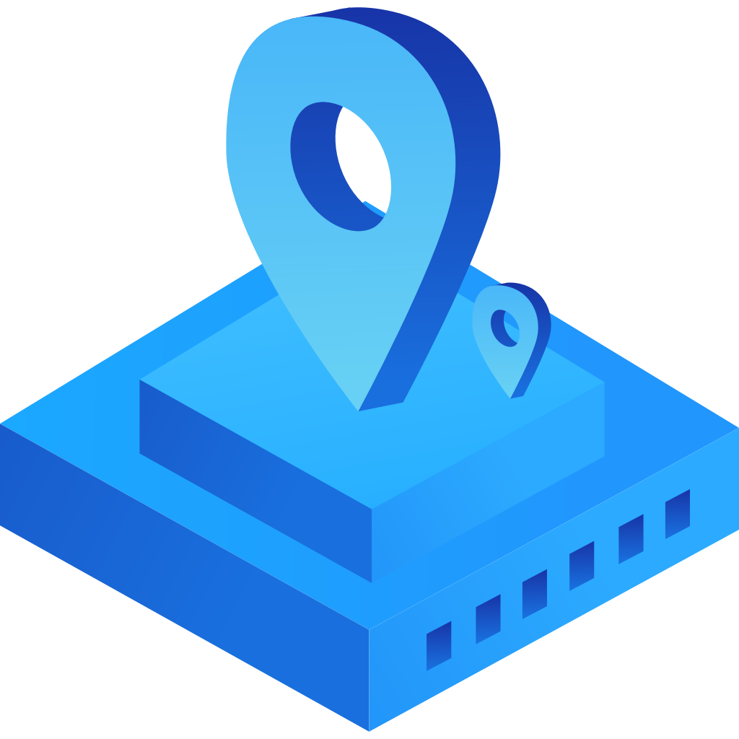


企业概况 COMPANY PROFILE
10,000+
全国布局城市名录
9年
技术沉淀
100+
行业覆盖
38+
城市覆盖
10000+
服务企业
服务企业数量
深圳
长沙
广州
台州
宁波
绍兴
Google独家合作伙伴
Meta商务合作伙伴
嘉兴
东莞
Google Gemini 官方授权API
WhatsApp 合作伙伴
湖州
持续开发中... ...

Slide 25
WÀ商机的效果总结 获客精准丨获客成本低丨转化效果好

Slide 26



WÀ商机系统：三大核心优势 获客精准丨成本低丨转化高
精准度高
获客成本低
高成交转化
用户画像准确率>90%
单次展示成本约0.01元
客户主动联络率>80%
精准定位客户画像：国家地区+兴趣行业+职位
AI智能优化推广方案，“商机成效最大化“
买家填写高意向表单：姓名+公司名+联系方式
传统B2B平台单条询盘成本150-200元
WÀ商机系统单条询盘成本3-50元
仅为其1/7
L3/L4买家占比50%以上
Google Gemini AI背调，提供客户精准信息，提升60%效率

Slide 27
选择WÀ商机的必要性 社媒现状丨WA商机优势

Slide 28






选择WÀWA商机的必要性-传统渠道的现状
流量被平台“卡脖子”
客户质量参差不齐
获客渠道单一
见效慢、波动大
B2B平台流量高度依赖外部引流，平台抽成、年费、竞价广告层层叠加
询盘成本高达200-800元/个，利润被严重挤压
比价型买家、低质量个人询盘泛滥，未读未回、已读不回占比极高，
客户真实信息不可查，30%的有效联络率不高
独立站仅依赖谷歌搜索、传统B2B平台流量分配不均，客户被多家卖家比价，货比10家已成常态，客户归属权掌握在平台手中
平台规则频繁变动，店铺星级、排名随时受影响，见效周期长
谷歌广告则受关键词竞争、算法调整影响，效果稳定性差
原路径
根据画像精准推广
社交媒体刷内容
产生兴趣认可
发送意向并成交
社媒获客
是一张直接铺进全球每一部手机的流量大网，覆盖范围、精准度、客户体量，是所有传统渠道都无法比拟的！
开发信/黄页
B2B平台搜索
参加展会
多方比价
最终决策
传统路径
有实力有经验的采购商，早期已被深度绑定，低价内卷、压缩利润，根本赚不到钱！

Slide 29






选择WÀ商机的迫切性-竞争格局分析
01. 全新增量市场的蓝海
核心洞察：全球B2B采购向社交媒体大规模迁移
社媒已成为B端买家信息获取、供应商评估与信任建立的核心阵地，彻底重构了传统采购决策路径。
高价值聚集
历史红利复刻
弯道超车机会
中小批发商/零售商活跃在社媒里，需要工厂资源
中小商家低成本获取大量精准客户的最佳契机
买家多卖家少，竞争小利润高，如同10年前的阿里国际站
65%+ 采购前调研依赖社媒
正式联系供应商前，优先通过社媒进行背景审查与口碑评估。
80%+ 高管日常使用社媒决策
02. 2026：最后的战略机遇窗口
CEO/CFO/VP等核心决策者，习惯使用社媒平台辅助采购判断。
四大核心优势期
错失的严重后果
47% 流程线上化与内容影响
低流量成本/低竞争/高转化，90%外贸企业尚未布局
流量成本暴涨，优质客户被瓜分，陷入被动挨打的局面
近半数采购流程完全线上化，超六成最终订单受线上内容显著驱动。
结论：抓住社媒获客红利，就是抓住未来2～3年外贸业绩的核心增长引擎！

Slide 30
尚益科技 ·WÀ商机外贸获客系统
精准获客，驱动全球业务

